Slide 1
Luis Guillermo Ruiz Velázquez
Infotec Aguascalientes

Slide 2
Recuperación de Información
¿Qué es eso?
Dada una base de datos y una consulta, encontrar los elementos de la base de datos más parecidos a la consulta. No hay una definición universal de similaridad pues depende del problema.

Slide 3
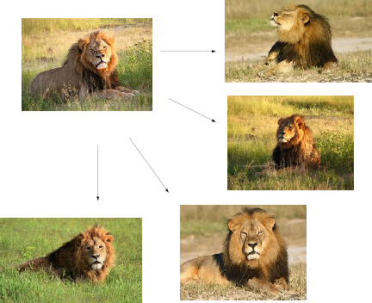
Recuperación de Información

Slide 4
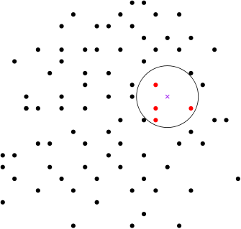
Recuperación de Información
En un espacio métrico (U,d), dado un subconjunto finito S ⊂ U y una consulta q ∈ U debemos encontrar todos los elementos de S tales que su distancia a q es menor o igual que r.
B_{r}(q) = {x ∈ S|d(q,x) ≤ r}

Slide 5
Recuperación de Información
En un espacio métrico (U,d), dado un subconjunto finito S ⊂ U y una consulta q ∈ U debemos encontrar todos los elementos de S tales que su distancia a q es menor o igual que r.
B_{r}(q) = {x ∈ S|d(q,x) ≤ r}
Este problema se puede resolver trivialmente usando búsqueda secuencial.

Slide 6
Recuperación de Información
La forma de acelerar las consultas se logra mediante el uso de un índice de los datos.
Crear un índice puede ser muy costoso pero acelera en mucho las consultas.

Slide 7
Recuperación de Información
La forma de acelerar las consultas se logra mediante el uso de un índice de los datos.
Crear un índice puede ser muy costoso pero acelera en mucho las consultas.
¿Cuándo conviene construir un índice?
Cuando el número de consultas que se esperan hacer es muy grande.

Slide 8
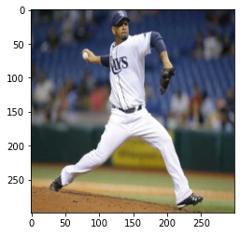
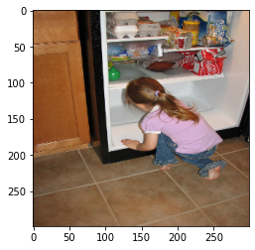
Image caption
a baseball player is about to throw a ball
a young girl is looking at a refrigerator

Slide 9
Procesamiento de Lenguaje Natural
Usar modelos de lenguaje para clasificar texto: Análisis de Sentimiento, Detección de Discurso de Odio, medir los niveles de toxicidad de un mensaje, etc.
Usar encajes de texto para hacer búsquedas por contenido.

Slide 10
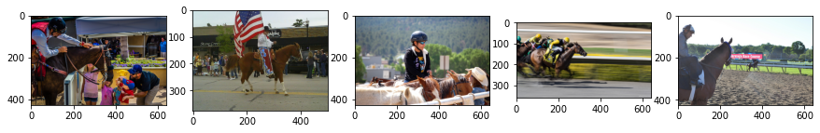
Procesamiento de Lenguaje Natural
a person riding a horse

Slide 11
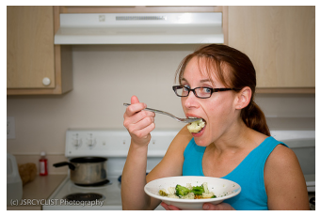
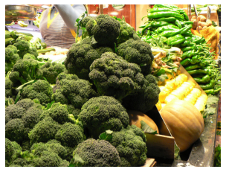
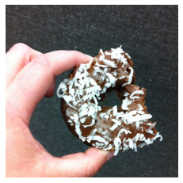
Procesamiento de Lenguaje Natural
-
+
=

Slide 12
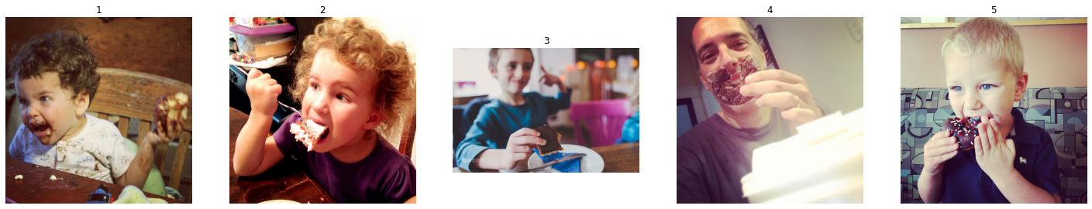
Procesamiento de Lenguaje Natural
-
+
=

Slide 13
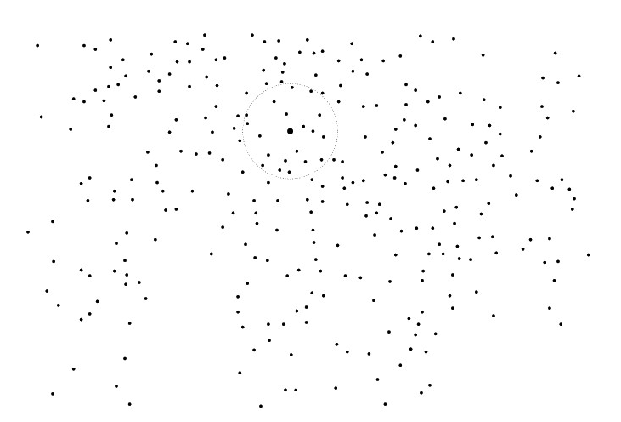
Half Space Proximal

Slide 14
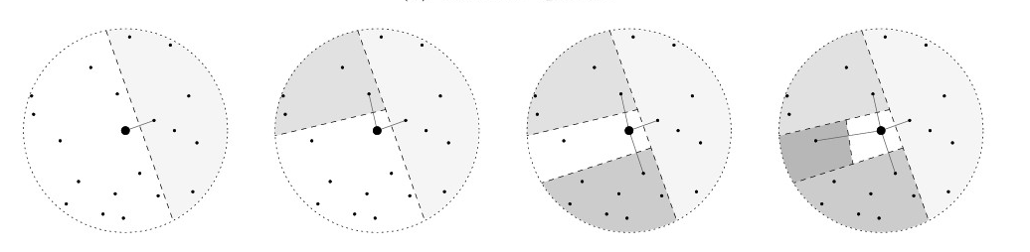
Half Space Proximal

Slide 15
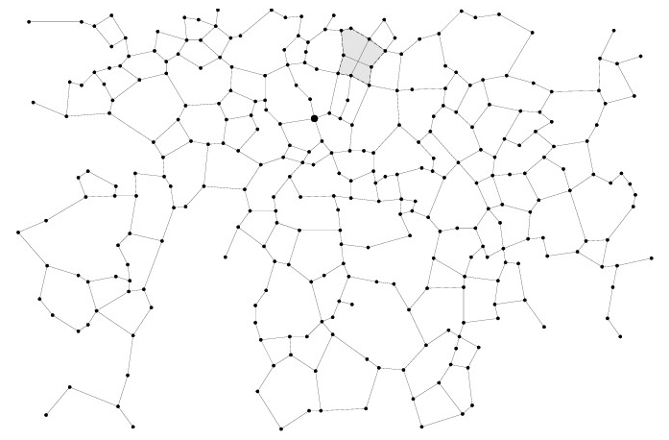
Half Space Proximal

Slide 16
Half Space Proximal
Aplicaciones:
Recuperación de Información.
Medir la dimensión intrínseca.
Clasificación tipo k-vecinos.
Problema de empaquetado.
Clusters.
Redes de sensores.

Slide 17
Gracias
luis.ruiz@infotec.mx

